Slide 1

SAÉ 5B.01
Évolution d’une infrastructure
Sofiane, Maxence, Vincent

Slide 2
Sommaire
Schémas de notre réseau
Les services correspondant au cahier des charges
Comment nous avons travaillé
Les difficultés rencontrées
Sofiane, Maxence, Vincent

Slide 3
Introduction et objectifs
Equipe Noir -> F.A.I
1 réseau public (DMZ)
2 réseau privés (Service Informatique et Administratif)
1 firewall configuré
Fournir un résolveur récursif et avoir l’autorité sur le TLD iut.
Fournir une plage d’IP pour chaque organisation et pouvoir être interconnecté.
Différents services doivent être installés et configurés.
Un serveur DNS, WEB et MAIL dans le réseau public.
Un serveur DHCP, LDAP et NFS dans le réseau du service Informatique
Sofiane, Maxence, Vincent

Slide 4
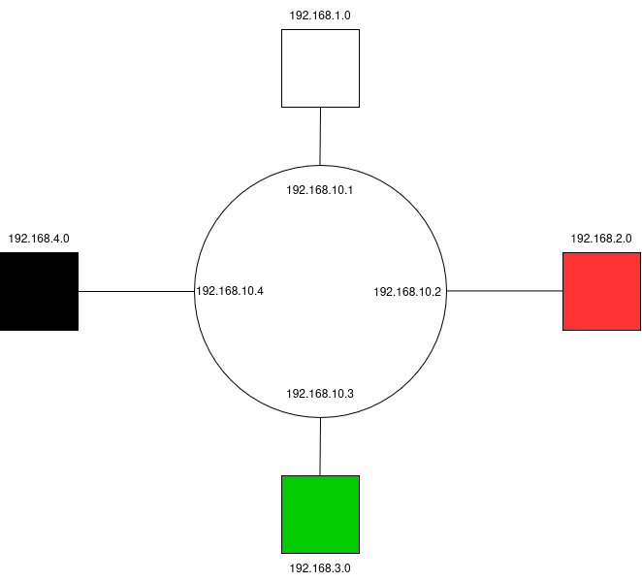
Schéma de l’ensemble des organisations
Sofiane, Maxence, Vincent

Slide 5
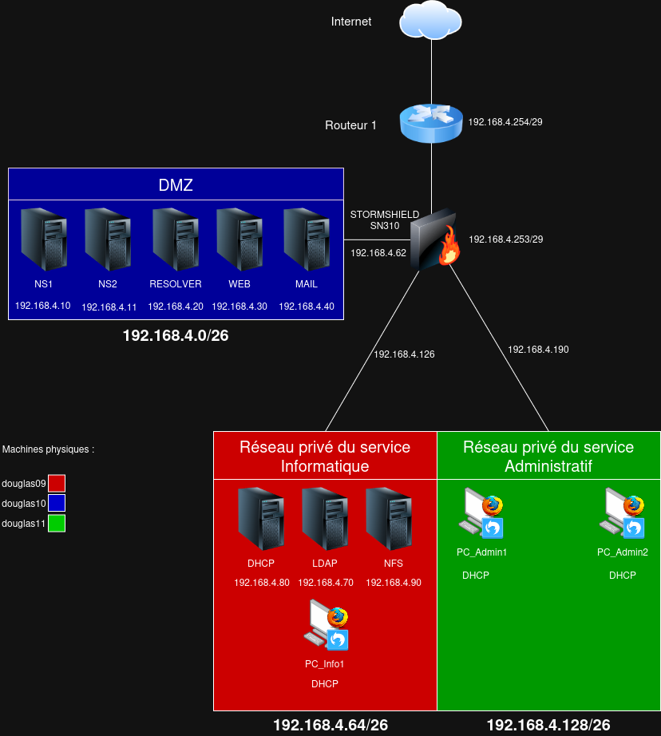
Schéma du
réseau
Sofiane, Maxence, Vincent

Slide 6


Les services correspondant au cahier des charges
DMZ | SERVICE INFORMATIQUE | SERVICE ADMINISTRATIF
Résolveur | Serveur DHCP | Client 1
NS principal | Serveur LDAP | Client 2
NS de secours | Serveur NFS
Serveur WEB | Client 1
Serveur MAIL
Firewall configuré
Sofiane, Maxence, Vincent

Slide 7
Comment nous avons travaillé
Sofiane | Vincent | Maxence
Installation et configuration du résolveur récursif, du serveur de nom principal, de secours et du serveur mail de la DMZ. Installation et configuration du serveur DHCP et du client du service informatique. Installation et configuration des 2 clients du service administratif. Configuration du firewall. Tests de communication entre organisations (DNS, mail, ping) et rédaction de documentations des différents services. | Mise en place de l’infrastructure réseau (plan d’adressage, RIP, …) , écriture de scripts pour la création de vm mais non fonctionnel, mise en place de LDAP et pam | Mise en place du DNS Corrections des fichiers de configuration Mise en place du réseau interne avec les autres équipes Test DNS avec les autres équipes Résolution de conflit DNS avec les autres équipes Rédaction de docs Rédaction d’une doc pour guider les autres équipes
Sofiane, Maxence, Vincent

Slide 8
Les difficultés rencontrées
Communication avec les autres groupes.
L’utilisation de vboxmanage
La configuration du DNS
Configuration du Firewall via son interface
Sofiane, Maxence, Vincent

